Slide 1
Bustadanalyse for Surnadal
Forventa bustadetterspørsel og nøkkeltal for bustadsektoren
September 2025

Slide 2
Innhald
Framskrive bustadbehov
Metodeskildring
Nøkkeltal for framtidig bustadbehov
Dagens tilbod av ulike bustadar
Framskrive etterspørsel etter ulike bustadar
Framskrive bustadetterspørsel etter:
  Areal
  Aldersgrupper
  Hushaldsamansetning
Analyse av framtidig bustadbehov
Geografisk fordeling av busetting
Avstand busetting til tenestetilbod
Busetting blant eldre
Samfunnstrekk knytt til bustad og busetting
Bustadmasse
Flyttestraumar
Hushaldas samansetning
Bustadtypar
Bustadstorleik
Bustadbygging
Bustadars lokasjon
Bustadstatus for tettstadar
Hushaldsinntekt
Kjøpekraft

Slide 3
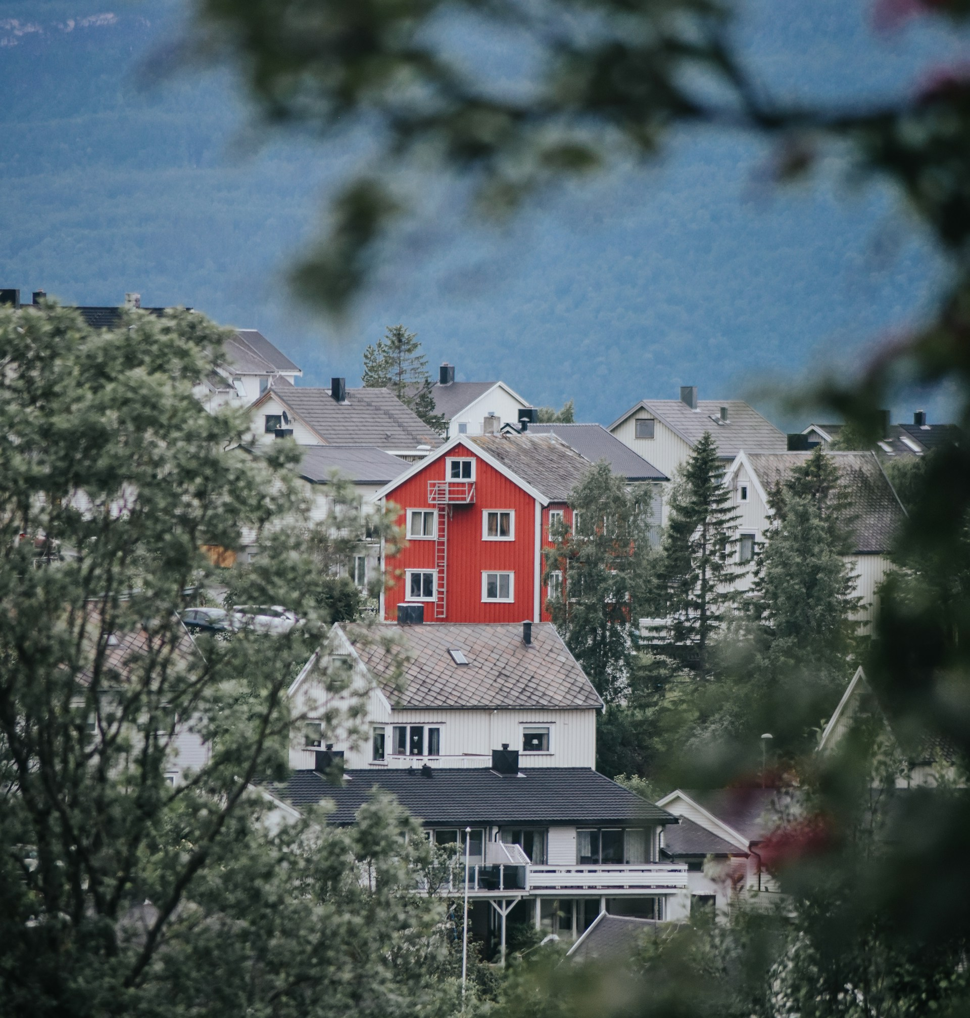
1
Framskrive bustadsbehov

Slide 4
Modellering av framtidig bustadbehov
Panda analyse har utvikla ein modell for fylkeskommunane som gjer prognoser for framtidig bustadbehov og -etterspørsel basert på forventa demografisk utvikling
Første versjon blei lansert i mars 2025. Meir funksjonalitet kjem etter kvart. Sjå dokumentasjon.
Modellens verkemåte
Etterspørsel drives av forventa befolkningsvekst, og befolkningas preferansar for ulike bustadstyper:
Befolkningsvekst: SSBs befolkningsframskriving, modellerer framtidige hushald gjennom hushaldsfrekvensar
Preferansar: Modellen definerer ulike bustadpreferanseprofilar for ulike hushald, basert på dagens busettingsmønster. Profilane avhenger av tal på personar i hushaldinga, alder og kommunens sentralitet
Bustadbalanse: Differanse mellom tal bustader av ulik type, og etterspørsel etter dei i prognoseperioden
NB!
Modellen tar ikkje høgde for bustadkvalitet, geografisk plassering i kommunen eller prisnivå. Den reknar alle bygningar registrert som bustad i matrikkelen som tilgjengelege i ein marknad.
Som i alle modellanalysar er resultata ein sum av innsatsfaktorar, og må tolkast og omarbeidast.
Surnadal kommune
1

Slide 5



Nøkkeltal, prognose for bustadbehov
Dagens bustadmasse Etterspørsel 2025: Etterspørsel 2050:
433
422 små bustader
416små bustader
Små bustader (<80 m²)
11 i overskot
17 i overskot
938
1 113 med. bustader
1 072 med. bustader
Middels bustader (80-159 m²)
175 i underskot
134 i underskot
1 540
1 274 store bustader
1 205 store bustader
Store bustader (>160 m²)
266 i overskot
335 i overskot
Surnadal kommune
1
Kjelde: SSB/Microdata/Panda analyse

Slide 6
Prognose for bustadetterspørsel etter storleik
Surnadal kommune
1
Kjelde: SSB/Microdata/Panda analyse

Slide 7
År-til-år-endring i forventa bustadetterspørsel
Surnadal kommune
1
Kjelde: SSB/Microdata/Panda analyse

Slide 8
Indeks for bustadetterspørsel etter aldersgruppe
Surnadal kommune
1
Kjelde: SSB/Microdata/Panda analyse

Slide 9
Prognose for bustadetterspørsel blant hushald 67+ år*
Etterspørselsvekst 0-66 år: -18,0 %
Etterspørselsvekst 67+ år: +20,0 %
*tal gjeld alder på hushaldets kontaktperson, dvs. eiger og/eller eldste person i hushaldet
Surnadal kommune
1
Kjelde: SSB/Microdata/Panda analyse

Slide 10
Hushaldsamansetning 2025 og 2050
Surnadal kommune
1
Kjelde: SSB/Microdata/Panda analyse

Slide 11
Samandrag av funn for Surnadal
Surnadal har i dag for få middels bustadar, for mange store bustadar og nokså god balanse i tal små bustadar ift. estimert etterspørsel
  Ut i prognoseperioden vil behovet for ytterlegare bustader av alle størrelsar gå ned, gitt at dagens bustadmasse held seg konstant. Årsaka er ei forventa minske i tal hushald som etterspør bustadar i Surnadal i åra framover
  Etterspørselen etter dei minste bustadane er det som vil gå minst ned, så her vil det likevel vere ein viss etterspørselsutvikling framover
Godt vaksne hushald driv framtidig etterspørselsvekst
  Mot 2050 vil det vere langt fleire eldre-hushald (der kontaktperson er over 67 år) som etterspør bustad enn i dag. Samstundes vil tal yngre-hushald (der kontaktperson er yngre enn 67 år) gå ned, både relativt og i absolutte tal
  I Surnadal i 2050 forventast ei etterspørselsauke for bustad blant eldre-hushald på
  20 %, og ein etterspørselsnedgang blant yngre-hushald på -18 % samanlikna med i dag. Hushalda er også forventa i bli mindre (færre personar per hushald) enn i dag.
Surnadal kommune
1

Slide 12
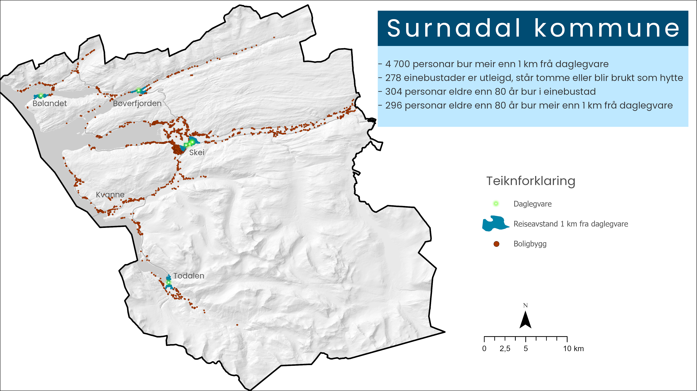
Surnadal kommune
1

Slide 13
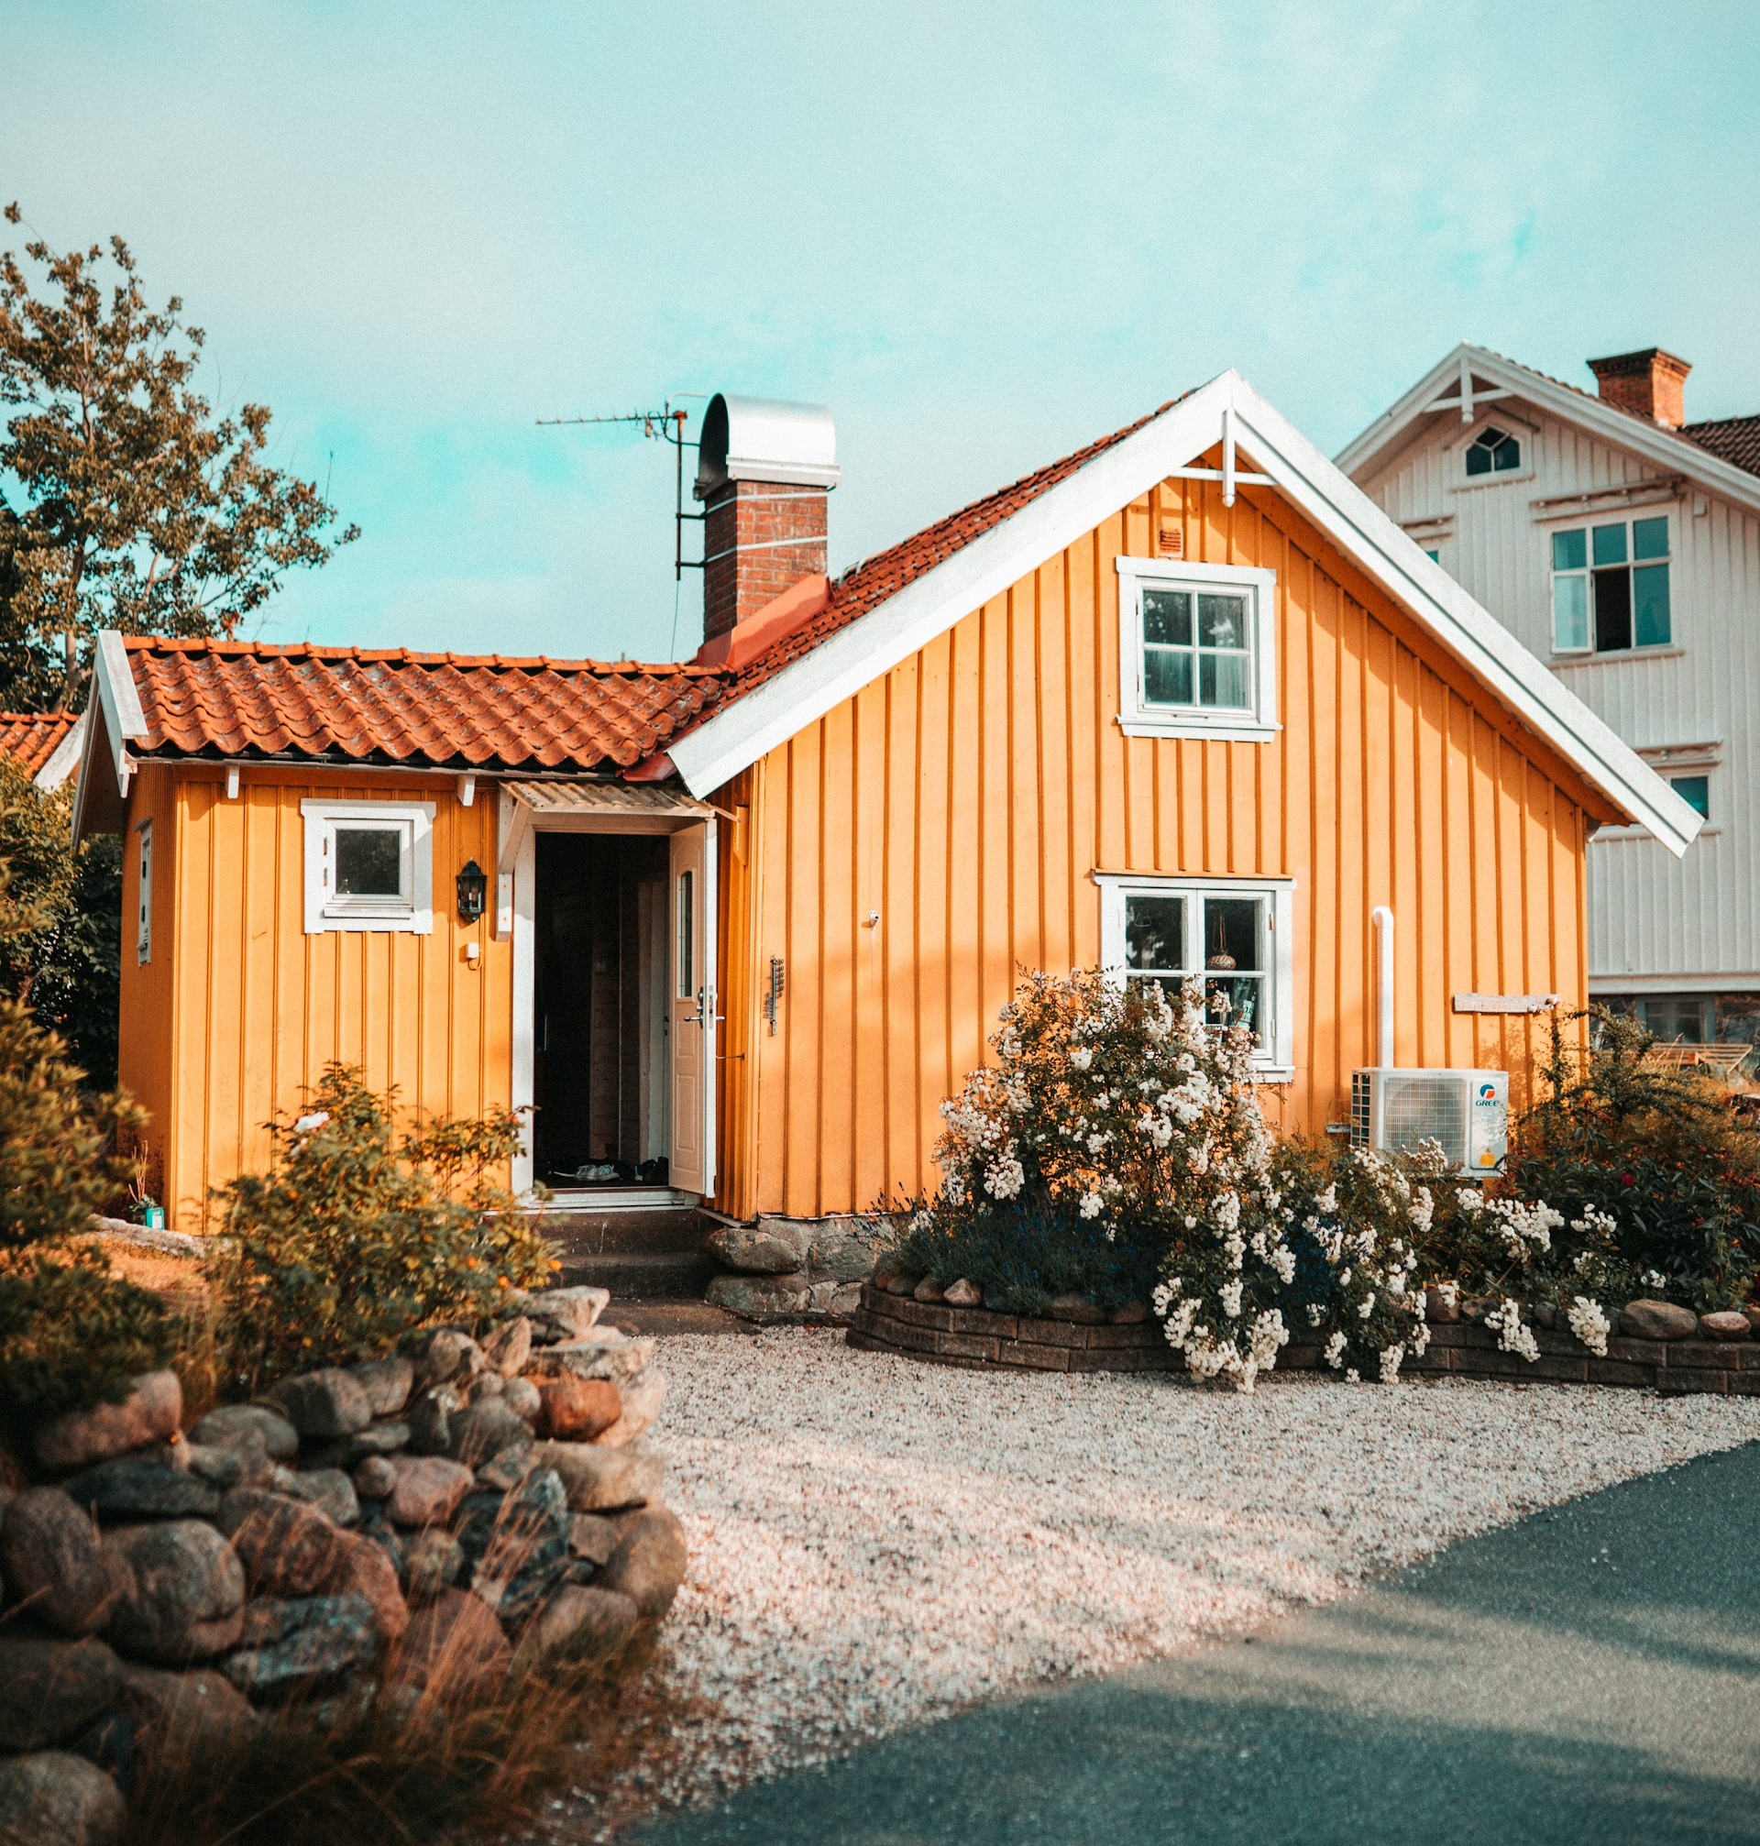
2
Samfunnstrekk
knytt til bustad og busetting

Slide 14
Surnadal har fleire bustadar enn hushald
Surnadal har i alt 3 003 bustader registrert i matrikkelen, og 2 714 registrerte privathushald.
Det tyder på at 10 % av bustadane er tomme eller ikkje heilårsbustad.
Surnadal kommune
2
Kjelde: SSB tabell 09747/06513

Slide 15
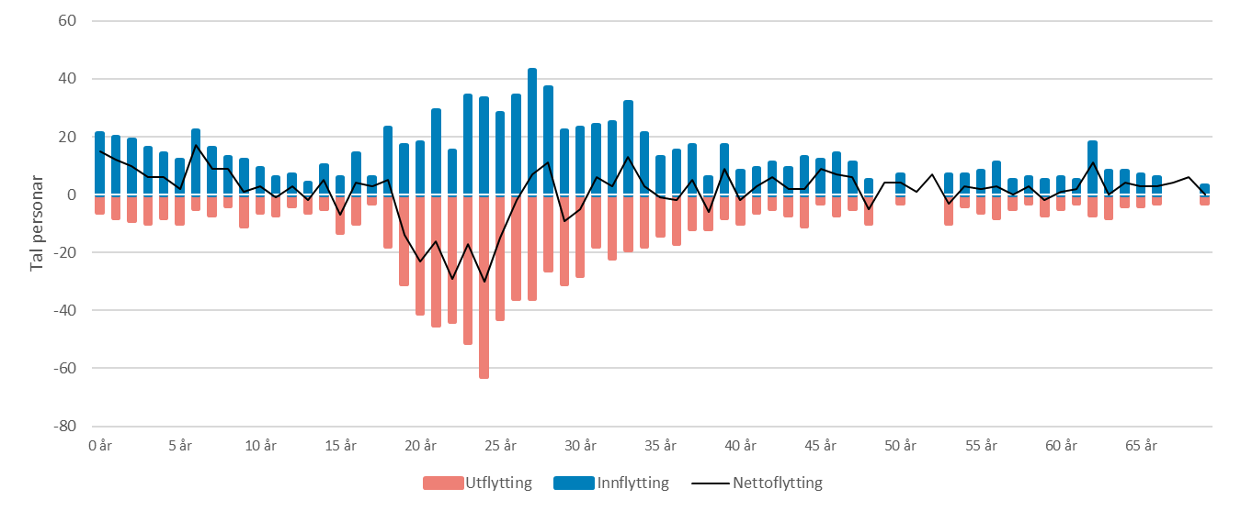
Flytting til/frå Surnadal etter alder 2020-2024
Surnadal kommune
2
Kjelde: SSB/Panda analyse

Slide 16
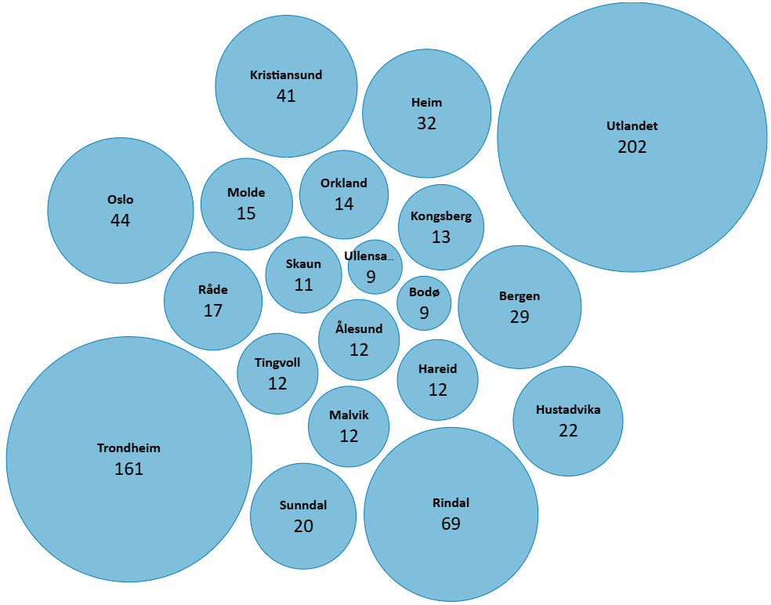
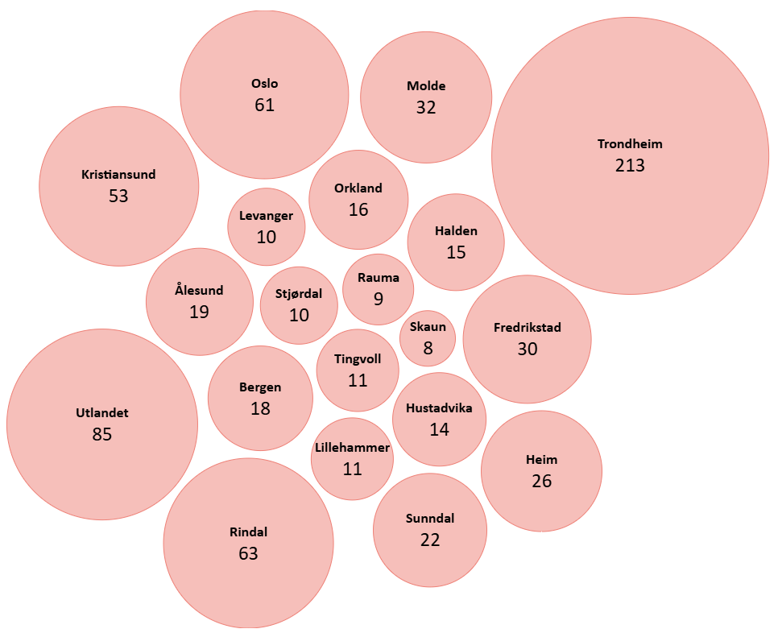
Største flyttestraumar til/frå Surnadal 2020-2024
Flytting til Surnadal
Flytting frå Surnadal
Surnadal kommune
2
Kjelde: SSB/Panda analyse

Slide 17
Surnadal kommune
2
Kjelde: SSB tabell 06079

Slide 18
Hushald etter type (2024)
Surnadal kommune
2
Kjelde: SSB tabell 06083

Slide 19
Personar i privathushald
Surnadal kommune
2
Kjelde: SSB tabell 09747

Slide 20
Bustadar etter type (2005)
Surnadal kommune
2
Kjelde: SSB tabell 06513

Slide 21
Bustadar etter storleik (2025)
Surnadal kommune
2
Kjelde: SSB tabell 06513

Slide 22
Fullførte bustadar etter type
Surnadal kommune
2
Kjelde: SSB tabell 05940

Slide 23
Bustadplassering og tettstadar
Surnadal kommune
2
Kjelde: SSB tabell 11441

Slide 24
Arealbruk ved ny bustadbygging
Surnadal kommune
2
Kjelde: SSB tabell 11441

Slide 25
Median hushaldsinntekt og kjøpekraft (2023)
kr 2 114 439
Gjennomsnittleg kjøpesum per bustadomsetnad
utgjer tal gonger årleg hushaldsinntekt per hushaldsgruppe:
2,8 x
Alle hushald
4,9 x
Einslege
2,4 x
Par utan barn
1,7 x
Par med barn
3,6 x
Einslege med barn
Surnadal kommune
2
Kjelde: SSB tabell 06944

Slide 26
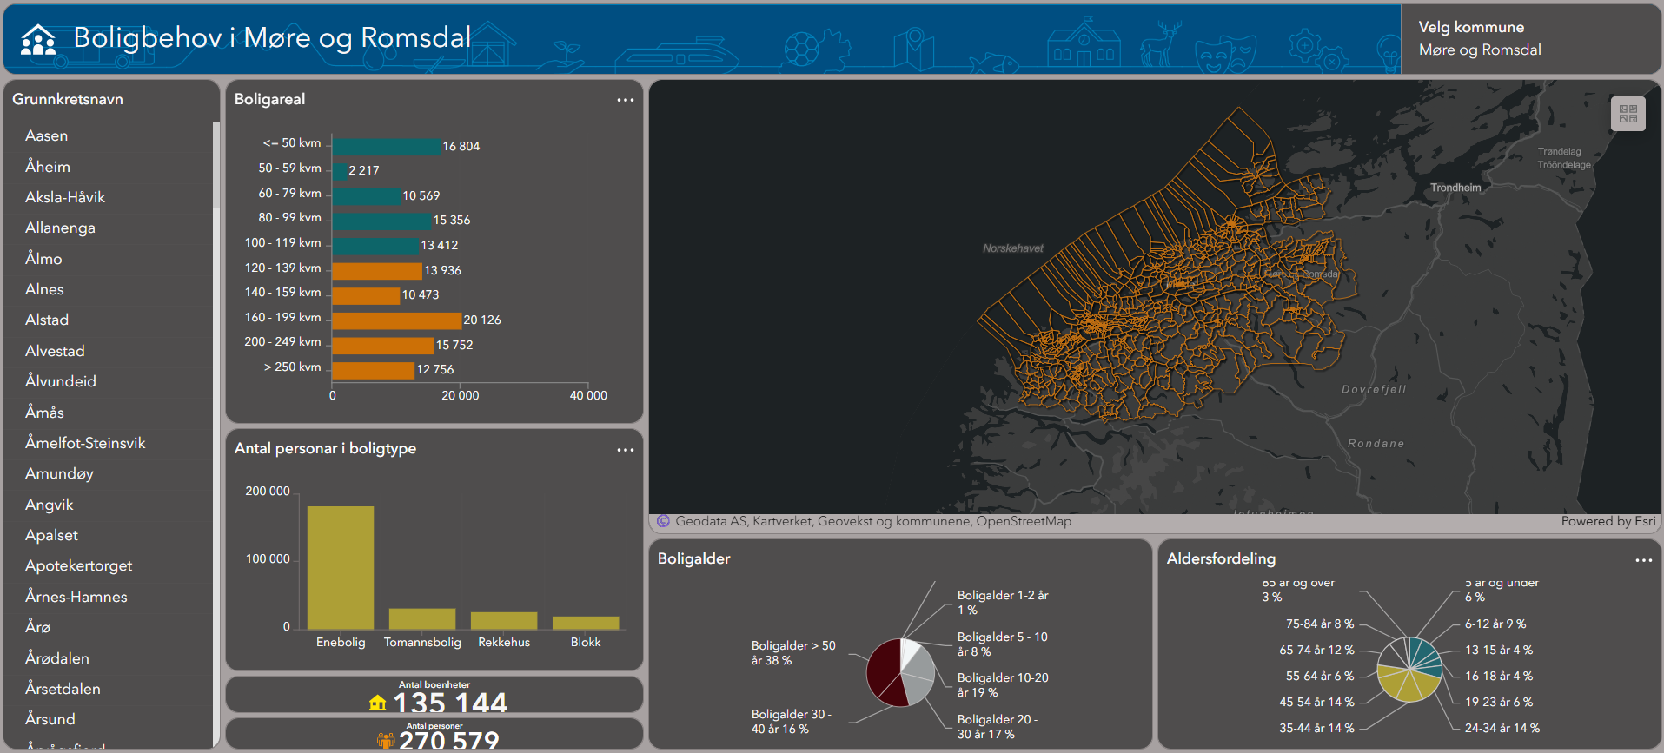
Statistikk i din kommune og grunnkrets i interaktivt dashboard
Innhald:
Bustadareal
Tal personar i bustadtype
Bustadalder
Demografi
Tal bueiningar
Klikk her for å opne kart
Surnadal kommune
1

Slide 27
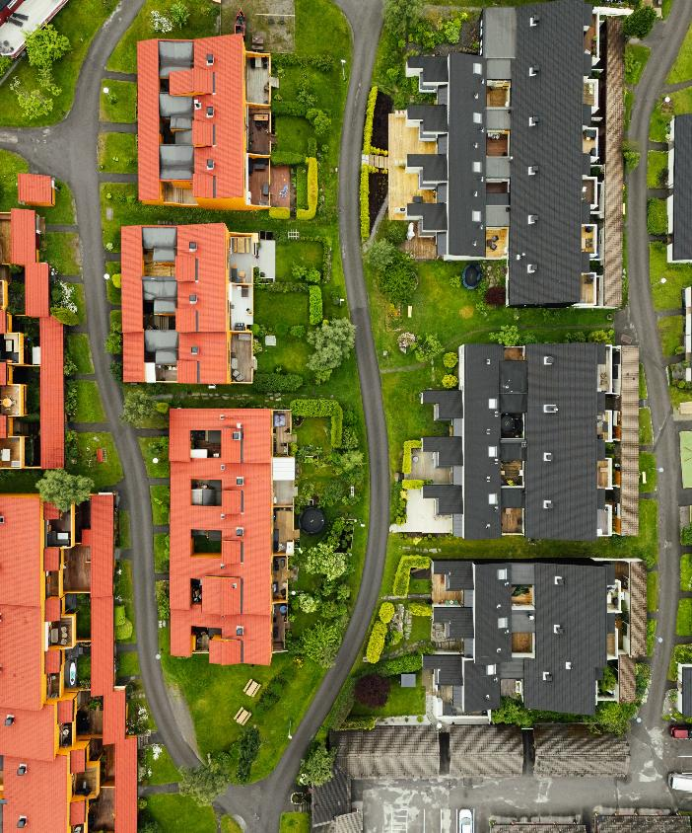

Diskusjonsnotat bustadpolitikk-2025
I tillegg til Pandamodellen og relevant statistikk har vi utarbeidt eit diskusjonsnotat med oversikt over viktige tema med lenkjer til nyttig kunnskap og spørsmål som kan bidra til gode drøftingar.
Notatet finn du her:
2025-09_Diskusjonsnotat bustad.pdf
Foto: Eskil Bjerkestrand/Tingh
Surnadal kommune

